Slide 1
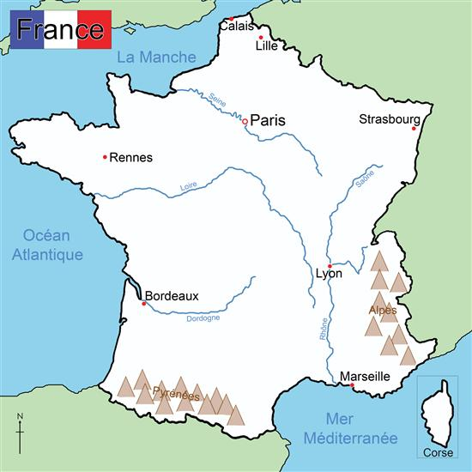
Connaissez-vous la France?
Notes:
Students use map to find out 4 main rivers 2 countries which border France, which sea/ocean borders France and 2 mountain ranges

Slide 2
Nous allons…
utiliser ‘beaucoup de’
lire un texte au sujet de la France

Slide 3
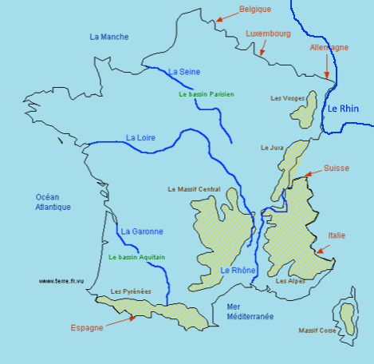
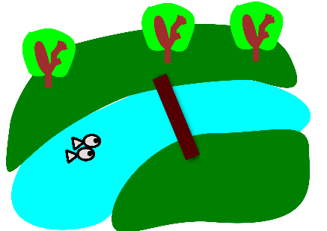
une rivière
beaucoup de rivières
Qu’est-ce qu’il y a en France?
En France il y a beaucoup de rivières.
Notes:
une rivière = a river beaucoup de rivières = lots of rivers
En France il y a beaucoup de rivières. = In France there are lots of rivers. (Shown on map)
This format is to show pupils that they can begin with a piece of vocabulary, convert it (using the rules they know) into the plural form, and then use a verb and another short phrase to form a full sentence with ease. Pupils have already met ‘il y a’ (there is/are) in Year 3.

Slide 4
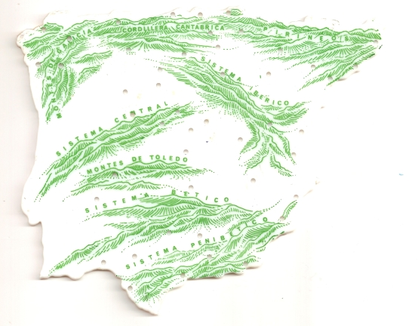
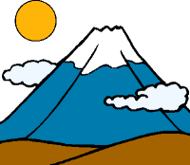
une montagne
beaucoup de montagnes
Qu’est-ce qu’il y a en France?
En France il y a beaucoup de montagnes.
Notes:
une montagne = a mountain, beaucoup de montagnes = lots of mountains
En France il y a beaucoup de montagnes. = In France there are lots of mountains.

Slide 5
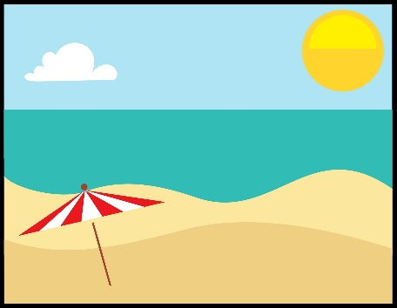
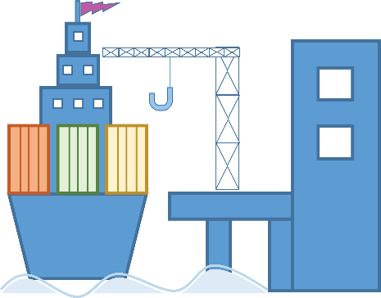
Qu’est-ce qu’il y a en France?
En France il y a …

Slide 6
La France
En France ________ parle normalement français. Il y a _________ __ personnes - 66 millions d’ habitants. (En __________ il y a 66 millions d’habitants.) La France est _______ - 643 000 km². (L’Angleterre est plus ______ - 245 000 km².) La capitale de France s’appelle _______. Le ________ de France est rouge et jaune. Le pays est célèbre pour le____, le vin et le _______. En France il y a _______ ___ plages et _______ __montagnes.
grande
la population
pain
beaucoup de (x 3)
Paris
petite
fromage
drapeau
France

